Slide 1
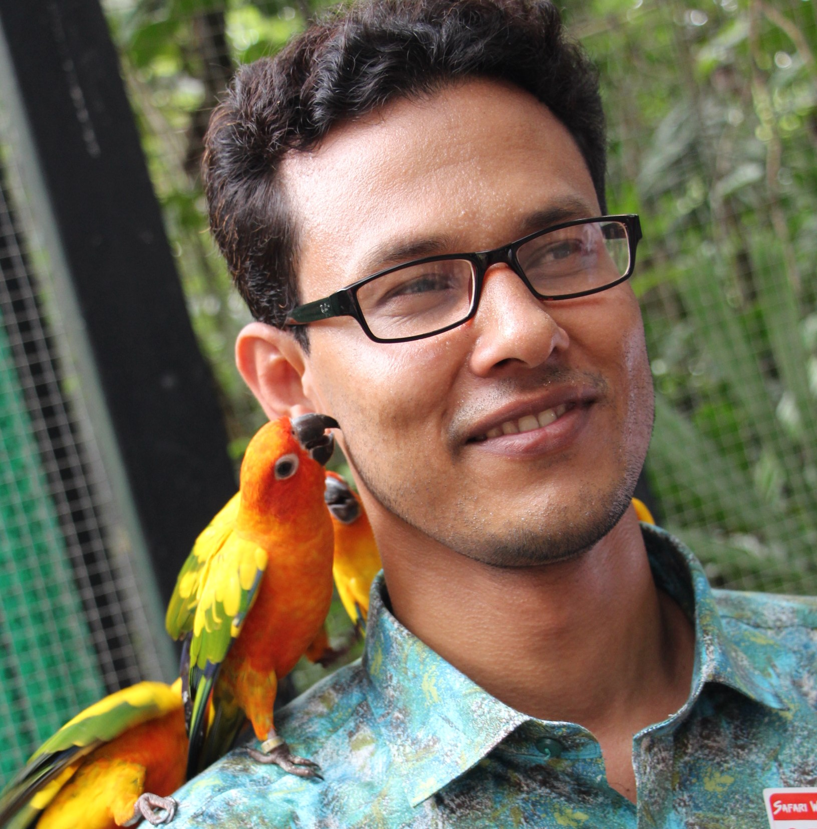
মাল্টিমিডিয়া ক্লাসে
সু-স্বাগতম
মাল্টিমিডিয়া ক্লাসে
সু-স্বাগতম
মাল্টিমিডিয়া ক্লাসে
সু-স্বাগতম

Slide 2
পরিচিতি
নামঃফেরদৌস ওয়াহিদ
সহকারী শিক্ষক(বিজ্ঞান)
মাধবপুর পাইলট উচ্চ বিদ্যালয়
মাধবপুর হবিগঞ্জ
মোবাইলঃ০১৭১০১৯৬৪০২
ইমেইলঃferdauswahid402@gmail.com
শ্রেণীঃ নবম
শিক্ষার্থী সংখ্যাঃ ৩০ জন
বিষয়ঃ রসায়ন বিজ্ঞান
অধ্যায়ঃ একাদশ
পাঠঃ খনিজ সম্পদ;জীবাশ্ম
সময়ঃ ৪০ মিনিট

Slide 3
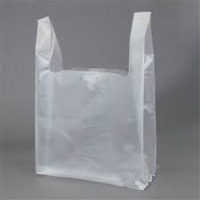
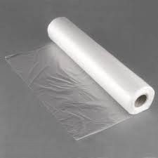
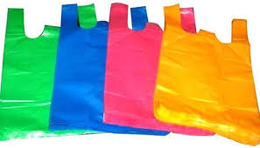
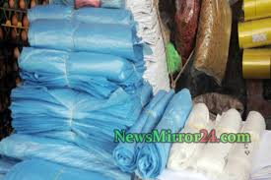
এ গুলো কী?
পলিথিন
পলিথিন কী জাতীয় যৌগ?
পলিমার

Slide 4
আমাদের আজকের বিষয়
পলিমার

Slide 5
শিখনফল
ক) পলিমারের ধারণা বর্ণনা করতে পারবে।
খ) সংযোজন বা যুত পলিমার, ঘনীভবন পলিমার ও প্রাকৃতিক পলিমার ব্যাখ্যা করতে পারবে।
গ) বিভিন্ন প্রকার পলিমারের ব্যবহার ব্যাখ্যা করতে পারবে।

Slide 6
যে বিক্রিয়ায় কোনো পদার্থের অনেকগুলো ক্ষুদ্র ক্ষুদ্র অণু পরস্পরের সাথে যুক্ত হয়ে বৃহৎ অণু গঠন করে সেই বিক্রিয়াকে পলিমারকরণ বিক্রিয়া বলে।
বিক্রিয়ায় অংগ্রহণকারী অণুকে মনোমার এবং উৎপাদিত অণুকে পলিমার বলে।
${nCH}_{2}={ CH}_{2}$ = (-${CH}_{2}$- ${CH}_{2}$- ${CH}_{2}$- ${CH}_{2}$- ${CH}_{2}$-)n
এখানে ${CH}_{2}={ CH}_{2}$ হলো মনোমার এবং
(-${CH}_{2}$- ${CH}_{2}$- ${CH}_{2}$- ${CH}_{2}$- ${CH}_{2}$-)n হলো পলিমার
পলিমার দুই প্রকার যুত ও ঘনীভবন পলিমার।

Slide 7
যুত পলিমারঃ
যে পলিমারকরণ বিক্রিয়ায় মনোমার অণুগুলো সরাসরি একে অপরের সাথে যুক্ত হয়ে দীর্ঘ শিকলবিশিষ্ট পলিমার গঠন করে তাকে সংযোজন পলিমারকরণ বিক্রিয়া বলে।
সামান্য পরিমাণ অক্সিজেনের উপস্থিতিতে ১০০০ বায়ুমন্ডল চাপে ও ২০০$°$ তাপমাত্রায় ইথিনকে উত্তপ্ত করলে পলিথিন উৎপন্ন হয়।
${nCH}_{2}={ CH}_{2}$ = (-${CH}_{2}$- ${CH}_{2}$- ${CH}_{2}$- ${CH}_{2}$- ${CH}_{2}$-)n
ইথিন মনোমার পলিথিন পলিমার

Slide 8
পলিপ্রোপিনঃ
প্রোপিনকে টাইটেনিয়াম ক্লোরাইডের উপস্থিতিতে ১৪০ বায়ুমন্ডল চাপে ১২০$°$ তাপমাত্রায় উত্তপ্ত করলে পলিপ্রোপিন উৎপন্ন হয়।
${nCH}_{2}={ CH(CH}_{3})$ = [${−CH}_{2}−{ CH(CH}_{3})−$ ${−CH}_{2}−{ CH(CH}_{3})−]n$
পলিপ্রোপিন পলিথিনের চেয়ে শক্ত ও হালকা।
পলিভিনাইল ক্লোরাইড বা পিভিসিঃ
ভিনাইল ক্লোরাইডকে জৈব পারক্সাইডের উপস্থিতিতে উচ্চ চাপে এবং উচ্চ তাপমাত্রায় উত্তপ্ত করলে পলিভিনাইল ক্লোরাইড বা পিভিসি উৎপন্ন হয়।
${nCH}_{2}={ CHCl}_{}$ = ${(−CH}_{2}−CHCl−$ ${CH}_{2}−CHCl−)n$

Slide 9
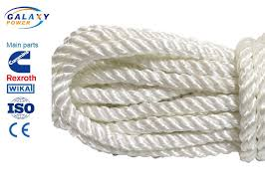
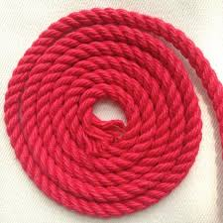
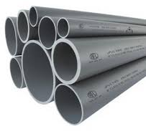
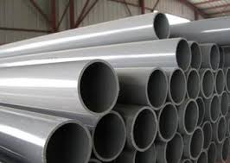
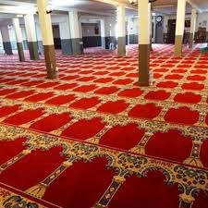
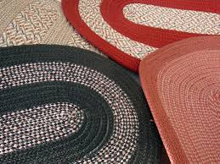
দড়ি,পাইপ,কার্পেট তৈরিতে পলিপ্রোপিন ও ভিনাইল ক্লোরাইড ব্যবহার করা হয়।

Slide 10
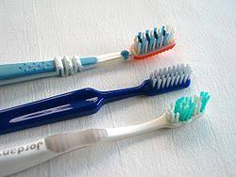
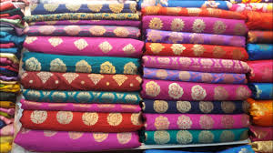
ঘনীভবন পলিমারঃ
যে পলিমারকরণ বিক্রিয়ায় মনোমার অণুসমূহ পরস্পরের সাথে যুক্ত হবার সময় ক্ষুদ্র ক্ষুদ্র অণু যেমন-পানি,কার্বন ডাই-অক্সাইড ইত্যাদি অপসারণ করে সেই পলিমারকরণ বিক্রিয়াকে ঘনীভবন পলিমারকরণ বিক্রিয়া বলে। ঘনীভবন বিক্রিয়ায় নাইলন 6:6 পলিমার তৈরি হয়।
${nHOOC−(CH}_{2})4−COOH+ {nNH}_{2}{−(CH}_{2})6−{NH}_{2}$ = ${(−OC−(CH}_{2})4−CONH−$ ${(CH}_{2})6−NH−)n$

Slide 11
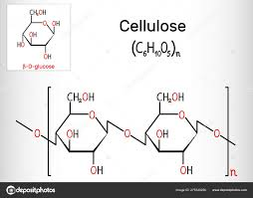
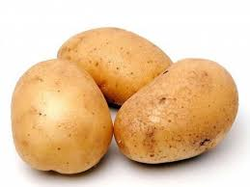
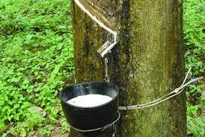
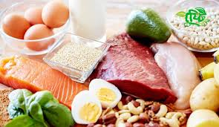
এই গুলো প্রাকৃতিক পলিমার

Slide 12
একক কাজঃ
সংযোজন পলিমারকরণ বিক্রিয়া বলতে কী বুঝায়? উদাহরণসহ ব্যাখ্যা কর।

Slide 13
পলিমারের নাম | মনোমারের সংকেত
পলিথিন | $${CH}_{2}={ CH}_{2}$$
পলিপ্রোপিন | ${CH}_{2}={ CH(CH}_{3}))$
পিভিসি | $${CH}_{2}={ CHCl}_{}$$
নাইলন ৬/৬ | $${HOOC−(CH}_{2})4−COOH$$ $${NH}_{2}{−(CH}_{2})6−{NH}_{2}$$

Slide 14
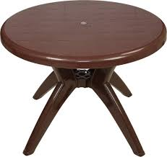
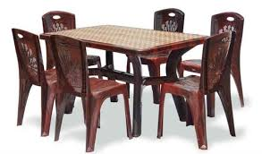
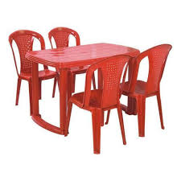
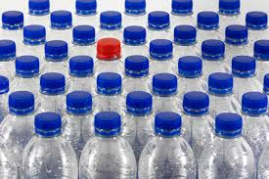
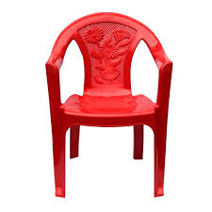
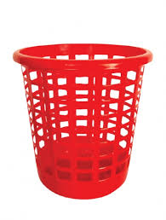
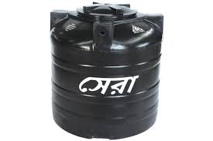
প্লাস্টিক/কৃত্রিম পলিমারের তৈরি বিভিন্ন দ্রব্যাদি। ইত্যাদি দ্রব্য তৈরি করার জন্য প্লাস্টিক ব্যবহার করা হয়।

Slide 15
প্লস্টিকের তৈরি বিভিন্ন দ্রব্যাদি ব্যবহারে যেমন সুবিধা আছে তেমনি অসুবিধাও আছে অনেক।
এর সবচেয়ে বড় অসুবিধা হল তা পরিবেশের জন্য ক্ষতিকর।
আমরা সাধারণত যেসব জিনিস ব্যবহার করে পানিতে বা মাটিতে ফেলি তার বেশিরভাগ বিভিন্ন পদার্থের সাথে বিক্রিয়া করে ক্ষয়প্রাপ্ত হয় এবং পরিবেশের ভারসাম্য রক্ষা করে।
কিন্তু প্লাস্টিকের জিনিসগুলো ক্ষয়প্রাপ্ত হয় না বা নষ্ট হয় না। ফলে পরিবেশের ক্ষতি করে।
মাটি,পানি ও বায়ু দূষণ করে এবং পরিবেশের ভারসাম্য নষ্ট হয়।

Slide 16
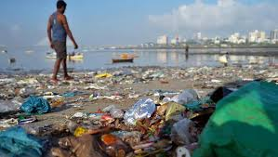
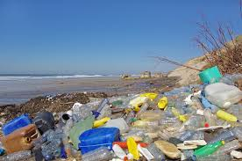
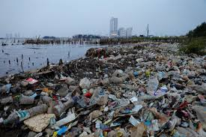
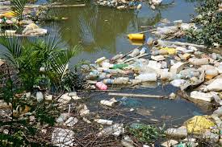
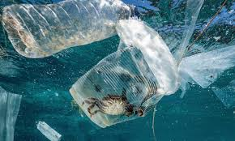
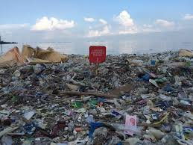
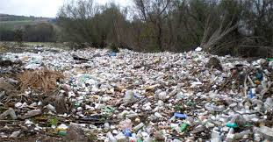
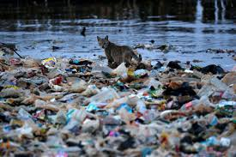
প্লাষ্টিকের দূষণ

Slide 17
দলীয় কাজঃ
প্লাস্টিকের দ্রব্যাদি অতিরিক্ত ব্যবহার করার ফলে পরিবেশের ভারসাম্য নষ্ট হয়-বিশ্লেষণ কর।

Slide 18
আমাদের যা করা উচিত
প্লাস্টিকের জিনিস পত্র যেখানে-সেখানে না তাকে সংরক্ষণের ব্যবস্থা করা উচিত।
প্রক্রিয়াজাত করে পুনঃব্যবহার করা উচিত।
কাঠ,ধাতুর ও প্রাক্রিতিক জিনিসের ব্যবহার বাড়ানো উচিত।
পচনশীল প্লাস্টিক ব্যবহারের প্রতি মনোযোগী হওয়া উচিত।
অথবা নির্দিষ্ট স্থানে পুতে রাখার ব্যবস্থা করা উচিত।

Slide 19
মূল্যায়ণ
পলিমার কাকে বলে?
পলিথিনের পলিমারের নাম কী?
পলিমার কত প্রকার কী কী?
পিভিসি কী?
প্রাকৃতিক পলিমারের উদাহরণ দাও।
সংযোজন পলিমারকরণ বিক্রিয়া কাকে বলে?

Slide 20
বাড়ির কাজ়ঃ
তোমার বাড়িতে কি কি প্লাস্টিক দ্রব্য ব্যবহার কর তার একটি তালিকা তৈরি কর এবং এগুলোর ব্যবহার শেষে কী কর? পরিবেশের ভারসাম্য রক্ষায় তোমার ভূমিকা কী? মতামত দাও।

Slide 21
সবাইকে ধন্যবাদ
সবাইকে ধন্যবাদ

